Slide 1
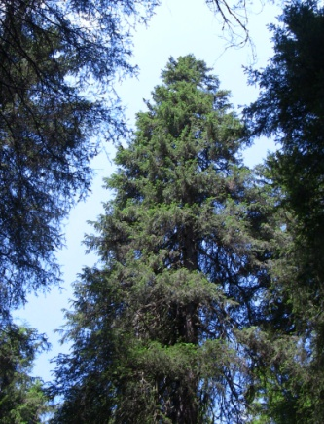
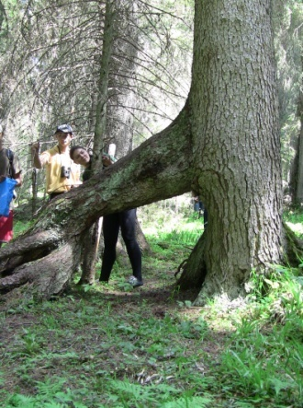
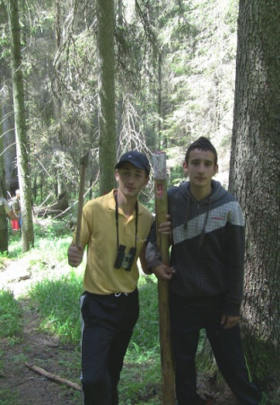
LABORATOR ÎN NATURĂ
POTECA TEMATICĂ: REGENERAREA PE ARBORI – CODRUL SECULAR GIUMALĂU
Proiect interdisciplinar Biologie-Geografie
Autori:
prof. Popescu Ramona - Biologie şi prof Latiş Ana - Geografie

Slide 2
LABORATOR ÎN NATURĂ
SCOPUL LECŢIEI:
Transferul interdisciplinar al informaţiilor de Biologie şi Geografie în vederea formării unei imagini de ansamblu asupra naturii.
GRUP ŢINTĂ:
Clasa a IX-a, Profil Resurse
Naturale şi Protecţia Mediului

Slide 3
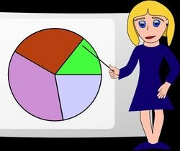
LABORATOR ÎN NATURĂ Obietive:
Culegerea de date de Bilogie și Geografie privind caracteristicile locației;
Identificarea factorilor de mediu favorabili apariției condițiilor de dezvoltare a ecosistemelor din cadrul Codrului Secular Giumalău;
Utilizarea investigației pentru identificarea caracterelor specifice ale peisajului geografic și a adaptărilor specifice ale viețuitoarelor în funcție de acesta;
Prelucrarea datelor din investigații și formularea concluziilor;
Aplicarea datelor și informațiilor acumulate în rezolvarea de probleme, fișe de lucru.

Slide 4
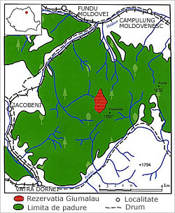
LABORATOR ÎN NATURĂ
TEMELE LECȚIEI:
Noțiuni introductive – Laboratorul natural ”Poteca tematică – Regenerarea pe arbori”
Elementele care pot fi observate parcurgând poteca:
cele șase stadii de dezvoltare ale puieților pe arborii doborâți natural,
structura columnară a molizilor,
structura unei păduri pluriene,
arborii seculari,
etajarea pe verticală a vegetaţiei.

Slide 5
Stadiile de dezvoltare ale arboretelui

Slide 6
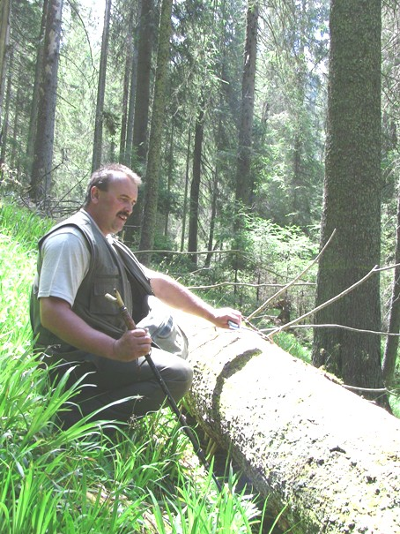
Stadiul I
Trunchiul de molid, recent căzut la pământ, este colonizat de specii de briofite corticole ce se regăsesc şi pe trunchiurile arborilor nedoborâţi.

Slide 7
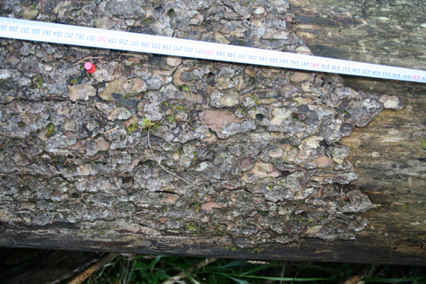
Stadiul II
Începe colonizarea cu specii de briofite de talie mică, în special hepatice. Colonizarea se face cu hepaticele: Ptilidium pulcherrimum, Nowellia curvifolia, Lophocolea heterophylla, Anastrophyllum michauxii, Lophozia bicrenata, Blepharostoma trichophyllum şi muscii: Buxbaumia viridis, Plagiothecium denticulatum, Georgia pellucida, Herzogiella seligeri. În acest stadiu seminţele de molid pot germina, dar nu pot rezista mai mult de câteva luni.

Slide 8
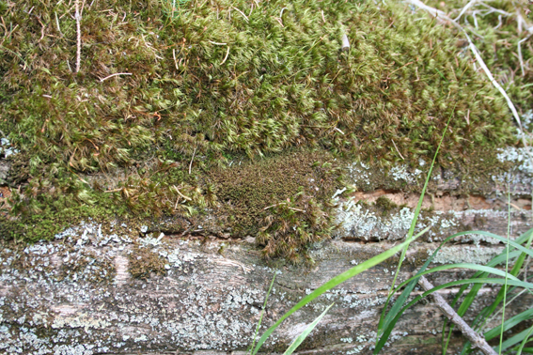
Stadiul III
Trunchiurile de molid căzute la pământ sunt colonizate cu specii de musci de talie mare: Hylocomium splendens, Pleurozium schreberi, Dicranum scoparium, Rhytidiadelphus triquetrus.
În această etapă germinarea seminţelor de Picea abies are succes.

Slide 9
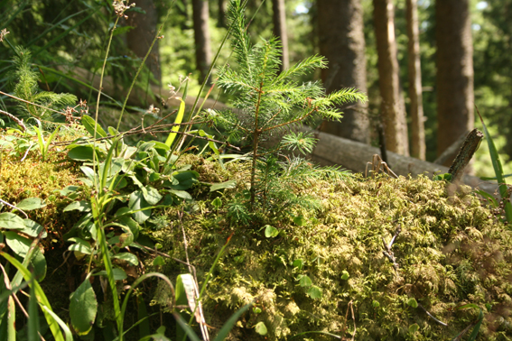
Stadiul IV
Pe trunchiurile de molid căzute la pământ colonizate cu briofite de talie mare apar şi supravieţuiesc puieţi de molid de până la 50 cm înălţime. Principalele specii de briofite care susţin supravieţuirea puieţilor de molid sunt cele din stadiul III;

Slide 10
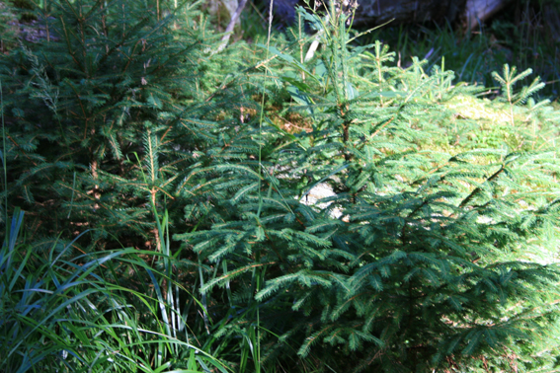
Stadiul V
Pe trunchiurile de molid căzute la pământ apar şi alte plante superioare, iar puieţii de molid depăşesc 50 cm înălţime. În acest stadiu apar şi alte specii de briofite de talie mare: Ptilium crista-castrensis, Hylocomiastrum umbratum, Bazzania trilobata.

Slide 11
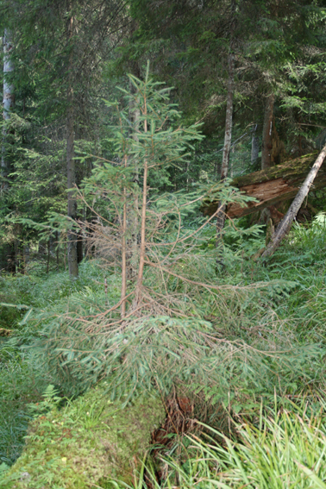
Stadiul VI
Trunchiurile de molid sunt degradate în mare parte, puieţii de molid depăşesc 1,3 m înălţime şi apar speciile humicole: Plagiomnium undulatum, Polytrichum formosum, Polytrichastrum alpinum.

Slide 12
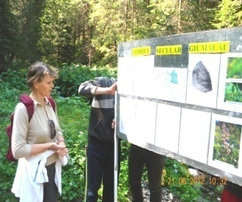
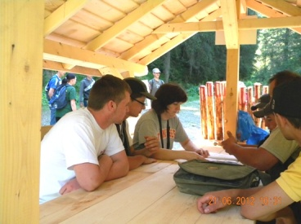
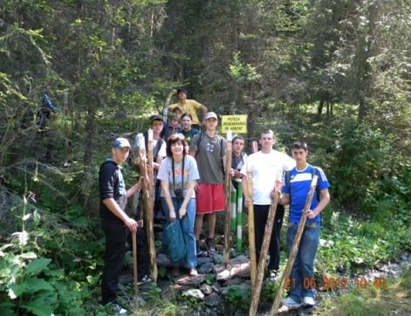
LABORATOR ÎN NATURĂ CONȚINUTUL LECȚIEI:
Elementele fizico-geografice și biologice ale Rezervației naturale Codrul Secular Giumalău: așezare în cadrul Carpaților Orientali, în cadrul Masivului Giumalău, aspecte de litologie, de relief, topoclimatice, de hidrografie și biogeografice specifice.
Factorii de mediu specifici Potecii tematice – Regenerarea pe arbori (substrat, aspecte altitudinale, topoclimatice) și adaptările biologice: etajarea vegetației, asocierea speciilor vegetale și animale în fito- și zoocenoze specifice, structura columnară a arborilor de molid, tipul plurien al pădurii.
Succesiunea de descompunere și de instalare a speciilor pe arborii doborâți; stadiile de dezvoltare a puieților (elementele caracteristice fiecărui stadiu, aspecte comparative între stadii).
Comportamentul vizitatorilor în cadrul unei rezevații naturale cu acces limitat; necesitatea potecilor tematice și rolul lor didactico-științific; evaluarea impactului antropic produs în urma vizitei de studiu.
Fixarea cunoștințelor prin rezolvarea de probleme în teren.
Elementele fizico-geografice și biologice ale Rezervației naturale Codrul Secular Giumalău: așezare în cadrul Carpaților Orientali, în cadrul Masivului Giumalău, aspecte de litologie, de relief, topoclimatice, de hidrografie și biogeografice specifice.
Factorii de mediu specifici Potecii tematice – Regenerarea pe arbori (substrat, aspecte altitudinale, topoclimatice) și adaptările biologice: etajarea vegetației, asocierea speciilor vegetale și animale în fito- și zoocenoze specifice, structura columnară a arborilor de molid, tipul plurien al pădurii.
Succesiunea de descompunere și de instalare a speciilor pe arborii doborâți; stadiile de dezvoltare ale puieților (elementele caracteristice fiecărui stadiu, aspecte comparative între stadii).
Comportamentul vizitatorilor în cadrul unei rezevații naturale cu acces limitat; necesitatea potecilor tematice și rolul lor didactico-științific; evaluarea impactului antropic produs în urma vizitei de studiu.
Fixarea cunoștințelor prin rezolvarea de probleme în teren.

Slide 13
LABORATOR ÎN NATURĂ
Metode didactice utilizate:
Învățarea prin descoperire;
Observarea, compararea;
Studiu de caz;
Problematizarea;
Dezbaterea și asaltul de idei.

Slide 14
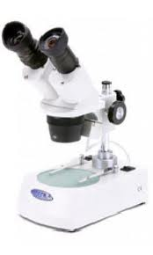
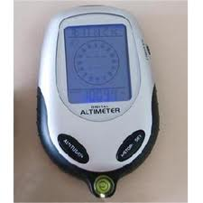
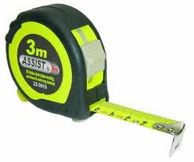
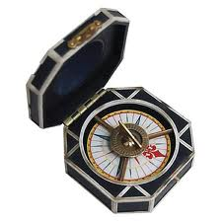
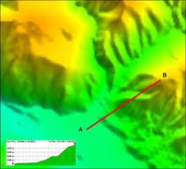
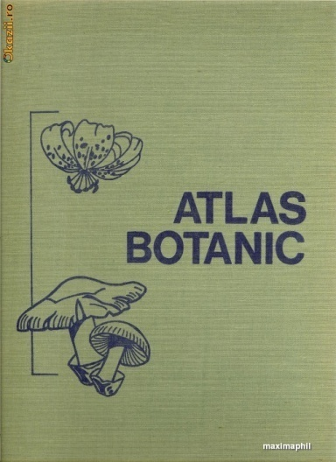
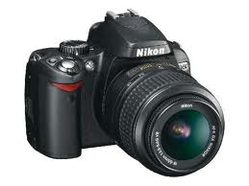
LABORATOR ÎN NATURĂ
Mijloace și materiale necesare:
Hartă topografică a rezervației;
Atlasul geografic al României;
Atlasul botanic;
Determinatoare;
Altimetru;
Aparat de fotografiat;
Ruletă, busolă, riglă
Fișe de lucru.

Slide 15
LABORATOR ÎN NATURĂ
Activități de învățare:
Exerciții de observare, comparare și de identificare în teren a factorilor de mediu și a adaptărilor specifice în cadrul lumii vii observate;
Realizarea transferului de informații prin conexiuni interdisciplinare în vederea studierii fenomenelor și proceselor naturale din cadrul rezervației;
Studiul de caz pe tema stadiilor de instalare a speciilor pe arborii doborâți și de dezvoltare a puieților de molid;
Rezolvarea fișelor de lucru;
Dezbatere asupra comportamentului vizitatorilor în cadrul unei rezervații naturale și a impactului antropic produs ca urmare a realizării potecii tematice.

Slide 16
LABORATOR ÎN NATURĂ
Fișe de lucru
Sarcini de lucru:
Se alege un arbore doborât în cadrul căruia se fac următoarele operații:
Se măsoară altitudinea locației;
Se identifică principalii factori de mediu din jurul doborâturii (umiditatea, luminozitatea, densitatea vegetației, speciile vegetale dominante);
Se măsoară lungimea doborâturii;
Se apreciază procentul de acoperire al doborâturii cu specii inferioare (licheni, ciuperci, mușchi);
Se numără puieții dezvoltați, se măsoară înălțimea lor și se apreciază starea lor de sănătate;
Se apreciază gradul de descompunere a arborelui doborât;
Se apreciază tipul de stadiu de dezvoltare a puieţilor pe doborâtură.
Se introduc datele în tabelul următor:

Slide 17
LABORATOR ÎN NATURĂ
Elemente analizate | Aspecte urmărite | Observaţii
Relieful | Altitudinea
Caracteristicile factorilor de mediu | Grad de umezeală Luminozitate Densitatea vegetației Specii dominante
Arborele doborât | Grad de descompunere Procentul de acoperire cu specii inferioare
Puieții instalați | Numărul puieților Înălțimea puieților
Stadiul de dezvoltare al puieților | Tipul stadiului

